Slide 2
PROGRAM SLUTKONFERENS STEG
09:00 - 09:35 Inledning och varför projekt STEG
09:35 - 09:50 Filmer och samtal med deltagare
09:50 - 10:10 Filmer och samtal med utbildare
10:10 - 10:25 Presentation EDCS
10:25 - 10:40 Paus
10:40 - 11:00 Filmer och samtal med handledare
11:00 - 11:15 Presentation Validering Väst, KUB-modellen
11:20 - 11:40 Film och samtal med arbetsmarknadskonsulenter
11:40 - 11:50 Information ESF

Slide 3
PROGRAM SLUTKONFERENS STEG
13:00 - 13:05 Film och information arbetsförmedlingen
13:25 - 14:00 Presentation utvärderare Apel
14:00 - 14:30 Eftermiddagsfika
14:30 - 14:40 Samtal med HR chefer
14:40 - 15:15 Samtal om vad händer framåt?
15:20 - 15:30 Avslutning

Slide 5
M
A
R
I
G
E
U
L
L
S
P
Å
N
G
T
S
S
T
A
D
Ö
R
E
B
O
D
A
K
Ö V D E
Notes:
Efterfrågan ca 98 000 personer
Tillgången ökar med ca 25 000 personer

Slide 6
2018/00439 PO 2
Projekt STEG – Ökade övergångar till arbete
Kompetensförsörjningsprojekt
20190401 - 20190830
Analys och planering
Anställa projektmedarbetare.
Förberedelse av aktiviteter
20190901 - 20220228
Genomförande av projekt
20220301 - 20220331
Avslutning, slutrapportering

Slide 7
Projektets förändringsteori
Kort och långsiktig effekt:
Välfärdssektorns behov av arbetskraft har förenats med långtidsarbetslösas behov av anställning genom nya arbetssätt.
Projektet ska leda till att nya metoder och/eller samarbetsformer mellan berörda aktörer och sektorer prövats eller utvecklats.
Notes:
Efterfrågan ca 98 000 personer
Tillgången ökar med ca 25 000 personer

Slide 8
STEG-modellen deltagare och arbetsplatser
Vidareutbildning
Reguljär utbildning
Utbildning inom vård, skola, kök/storkök
Fokus ESF-projektet
STEG roll fortsättning
Arbetsmarknadspolitisk anställning 32 veckor Kompetensutvecklingsplan
Fortsatt lärande på arbetsplats och utb vuxenutbildning (SFI, grundvux)
STEG-rollen
20 veckor
2 dagar teori
3 dagar lärande på arbetsplats
Inriktningar
- Vård och omsorg.
- Förskola/skola
- Kök/storkök
Notes:
Efterfrågan ca 98 000 personer
Tillgången ökar med ca 25 000 personer

Slide 9
STEG-modellen - deltagare och arbetsplatser (mottagarkompetens)
I erbjudandet till arbetsplatser ingår två delar:
• Arbetsplatsutveckling
• Handledarstöd för extratjänst i utbildning
Notes:
Efterfrågan ca 98 000 personer
Tillgången ökar med ca 25 000 personer

Slide 11
Horisontella principer
Kicki Borhammar
jämställdhetsutvecklare EDCS

Slide 12
”Deltagarna kommer i huvudsak att vara utrikes födda och projektets måluppfyllelse är direkt kopplad till vår förmåga att skapa jämlika villkor.”
”För att utbildningsinsatser och praktik ska stimulera till fortsatta studier inom de valda områdena, måste varje deltagare uppleva att hen kan utveckla kunskap och delta i arbetslivet på lika villkor.”
(ur STEGs avstämningsrapport efter analysfasen)
Jämlika villkor

Slide 13
Jämställdhet
Tillgänglighet
Likabehandling och icke-diskriminering
Horisontella principer

Slide 14
Projektet ska främja jämställdhet, tillgänglighet och icke-diskriminering genom att integrera perspektiven i projektets verksamhet.
Säkerställa diskrimineringsfrihet
Säkerställa att alla kan delta på lika villkor
Säkerställa jämställda villkor
Horisontella principer

Slide 15
Direkt diskriminering
att någon missgynnas genom att behandlas sämre än någon annan behandlas, har behandlats eller skulle ha behandlats i en jämförbar situation,
om missgynnandet har samband med någon av diskrimineringsgrunderna
kön
könsöverskridande identitet eller uttryck,
etnisk tillhörighet
religion eller annan trosuppfattning
funktionsnedsättning
sexuell läggning
ålder

Slide 16
Indirekt diskriminering
att någon missgynnas genom tillämpning av en bestämmelse, ett kriterium eller ett förfaringssätt som framstår som neutralt men som kan komma att särskilt missgynna personer på grund av
kön
könsöverskridande identitet eller uttryck,
etnisk tillhörighet
religion eller annan trosuppfattning
funktionsnedsättning
sexuell läggning
ålder

Slide 17
Kan det normala vara diskriminerande?

Slide 18
Är exkludering inbyggt i systemet?
Skapar det olika handlingsutrymmen på grund av grupptillhörighet?
Osynliggör det perspektiv och olika gruppers varierande förutsättningar att leva upp till normen?
Skapar det ”lösningar” och insatser utifrån en viss syn på ”problem”?
Innanförskapets normsystem

Slide 19
Normkritik – ett analytiskt verktyg
Normkritik är en metod för att granska det som tas för givet för att förebygga indirekt diskriminering och skapa
mer jämställda/jämlika förutsättningar.
Det handlar om att synliggöra normer och
utveckla en medvetenhet om hur de påverkar mig själv och riskerar påverka andra.
Arbetssättet bygger på att lyfta fram vad som ingår i det normala. Inte för att bearbeta ”de avvikande”, utan för att möjliggöra variation genom att förändra normen.

Slide 20
SEXUALITET
KÖNSIDENTITET
ETNICITET
KÖN
STEG
ur vems perspektiv?
TROSUPP-FATTNING
ÅLDER
FUNKTIONSVARIATIONER

Slide 21
Framtida arbetskamrater
Notes:
80

Slide 22
Det är viktigt att ha övergripande visioner och mål, men det är i de vardagliga handlingarna - i detaljerna - som villkor för jämställdhet, tillgänglighet och icke-diskriminering skapas.
Notes:
80

Slide 23
Utan spaning ingen aning
!

Slide 25
Validering Västs presentation till STEG- slutkonferens

Slide 26
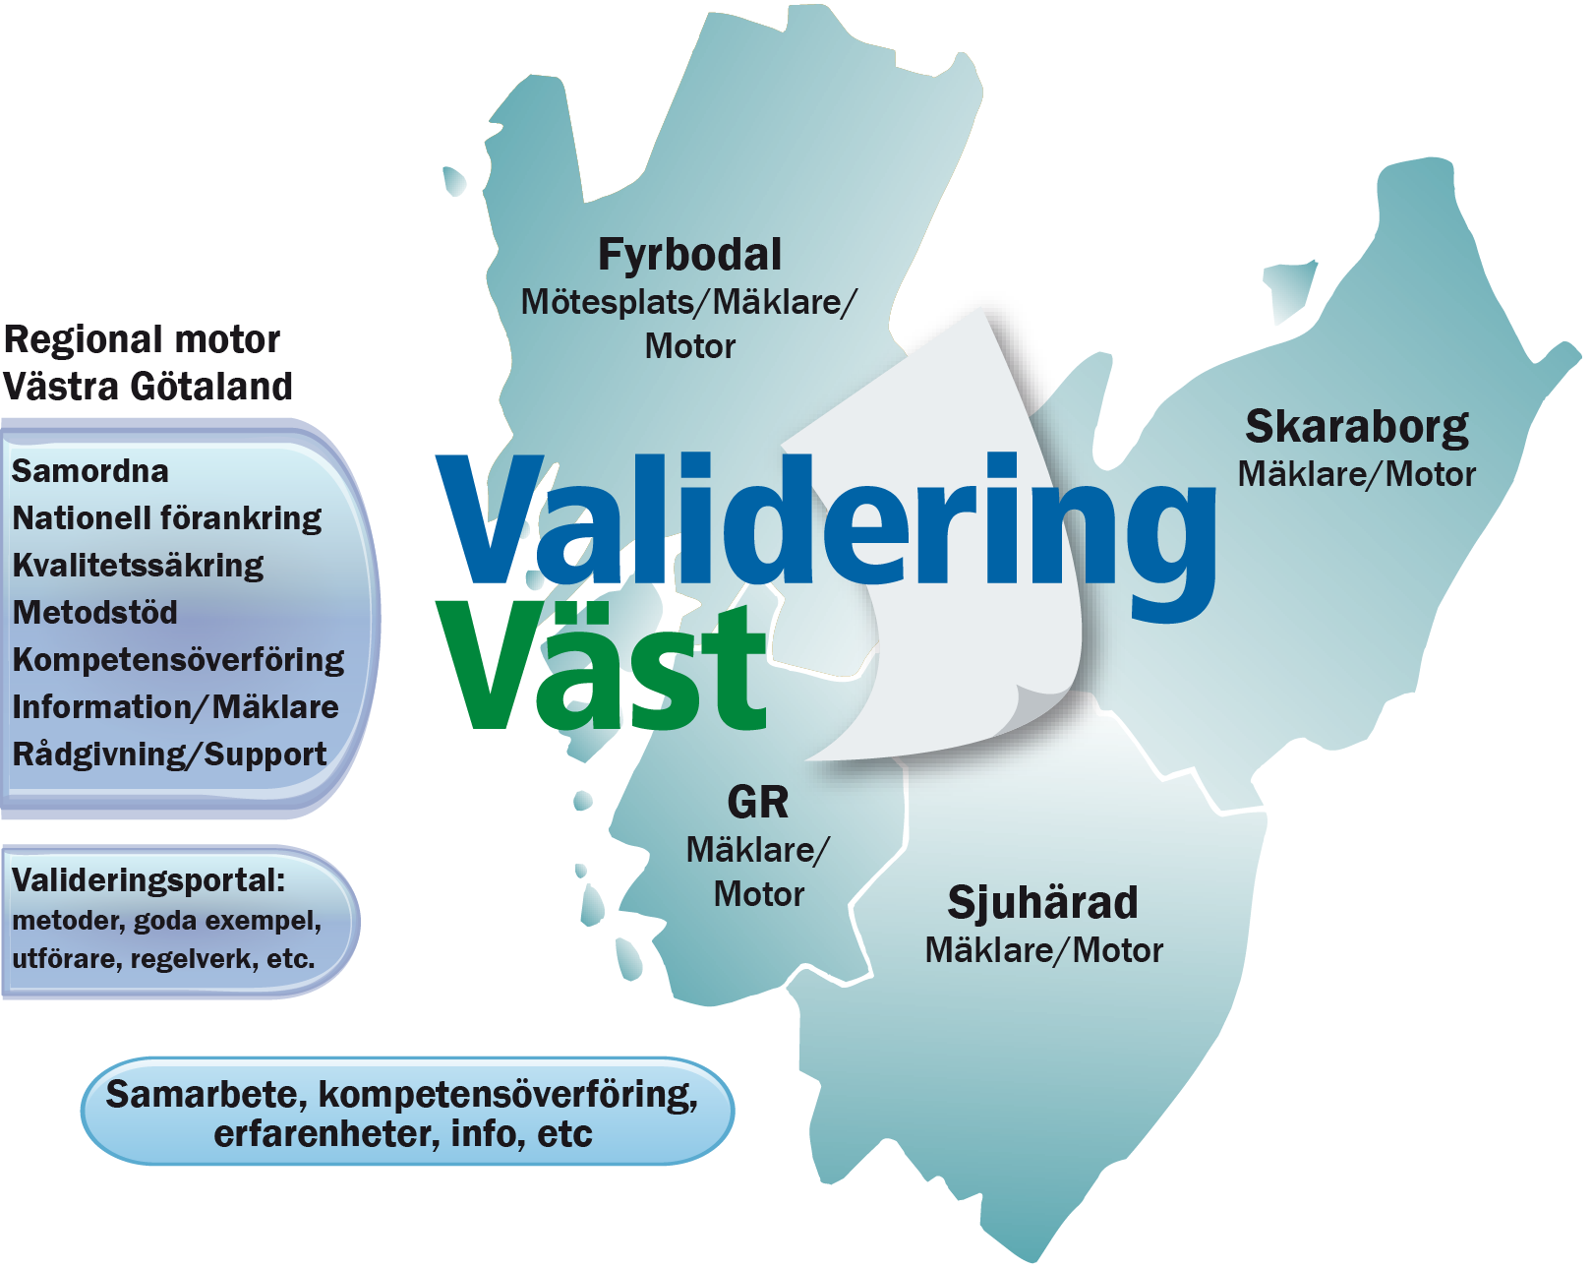
Validering Väst, en del av kompetensplattform VG
Fler valideringar med bra kvalitet
inom Västra Götaland
Finansieras till stor del av VGR
Notes:
KM

Slide 27
Validering Väst och vår roll i STEG
PROCESSLEDNING
HANDLEDAR-UTBILDNING
METODSTÖD
Notes:
Presentation av vår roll
Presentation av gruppen

Slide 28
Vad är STEG- rollen?

Slide 29
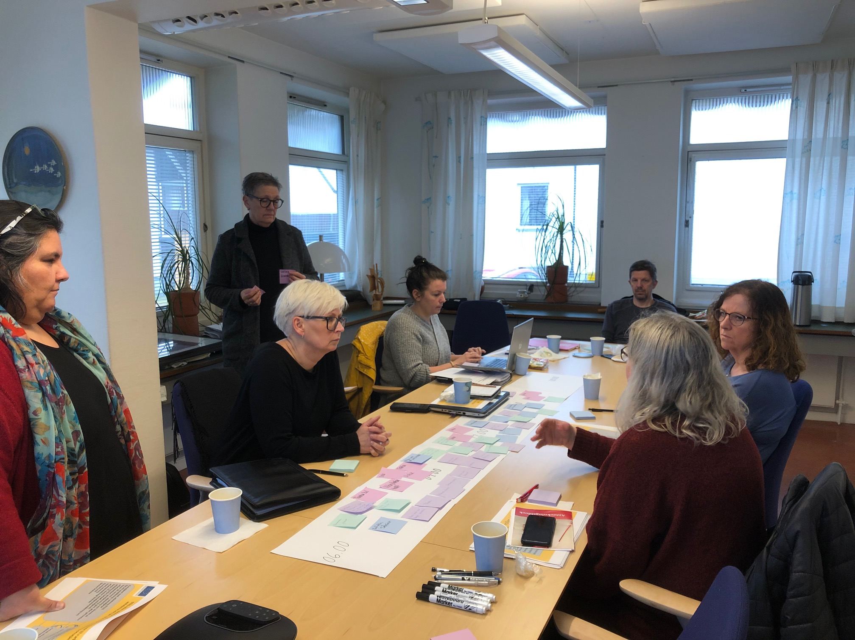
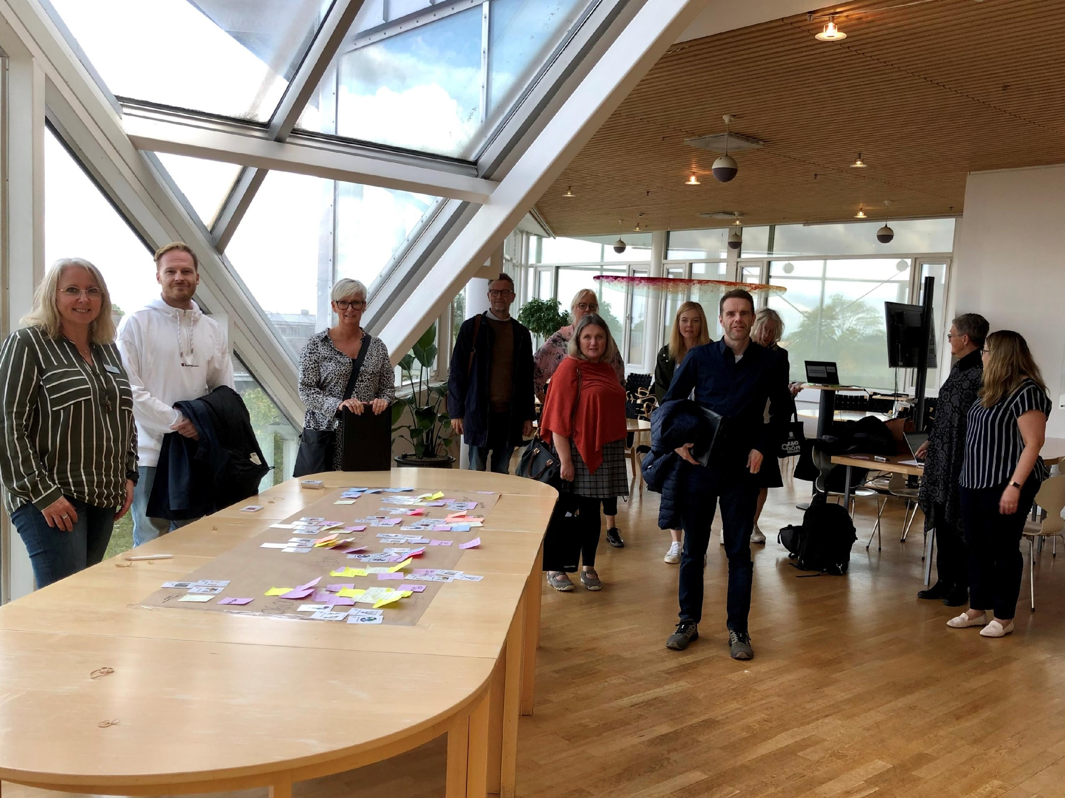
Arbetsgrupper
Vård och omsorg
Förskola/ skola

Slide 30
Målet för vårt gemensamma arbete
Ta fram arbetsuppgifter för STEG-rollen
Koppla generella arbetslivskompetenser till arbetsuppgifterna
Ta fram relevanta moment för lärande

Slide 31
KUB- modellen
Kartläggning
Utveckling
Bekräftelse
Modellen är till för personer som har eller vill nå reell kompetens som inte går att bedöma mot utbildningssystem eller branschkrav.
Leder fram till intyg.
Notes:
-Målgruppen- de som inte kan valideras mor bransch eller mot betyg. Detta är stegen innan validering.
-Prata om tidsspannet- modellen kan användas allt från avstämning, introducera ny personal, eller längre praktiker etc. 3 månader rimligt…inte kortare än 3 veckor.
-Målet att samla till ett intyg som visar vad de kan En bekräftelse

Slide 32
KUB-modellen strukturerar lärandet på arbetsplatsen
- Arbetsuppgifter
- Generella arbetslivskompetenser

Slide 33
Arbetsuppgifter- Arbetsmoment- Viktiga delar
Arbetsuppgifter- STEG- rollen/ Vård och omsorg
Bädda sängar
Förberedelse och efterarbete vid måltider
Aktiviteter med boende/ brukare
Enklare städ och trivseluppgifter
Fylla på förråd
Bilvård/ cykelvård
Sophantering
Lättare inköp och hämta beställda varor
Tvätt och klädvård
9. Tvätt och klädvård
Moment: tvätta, stryka, vika och sortera tvätt, hämta och lämna tvätt hos boende/brukare etc.
Viktiga delar: hantera information, kvalité och tempo, planera och organisera, en hållbar miljö, noggrannhet, etik
Notes:
Arbetsområden, viktiga delar och arbetsmoment är framtagna i en arbetsgrupp.

Slide 34
Arbetsuppgifter- Arbetsmoment- Viktiga delar
Arbetsuppgifter- STEG- rollen- Förskola/ skola
Tamburuppgifter
Ta emot barn
Förberedelse och efterarbete vid måltider
Pedagogisk måltid
Enklare städ och trivseluppgifter
Resurs i klass/barngrupp
Rastvakt
Provvakt
Arbetsuppgifter vid hållplats och på buss
Kopiering och tillverkning av material
Språkstöd
3. Förberedelse och efterarbete vid måltider
Moment: duka, servera, duka bort
Viktiga delar: hygienregler, hantering av livsmedel, planera och organisera, ta initiativ, kvalitet och tempo, en hållbar miljö
Notes:
Arbetsområden, viktiga delar och arbetsmoment är framtagna i en arbetsgrupp.

Slide 35
KUB- modellens generella arbetslivskompetenser
Lösa problem
Ta initiativ
Samarbeta
Arbeta serviceinriktat
Arbeta med kvalitet och tempo
Kommunicera
Hantera information
Ta ansvar
Arbeta utvecklingsinriktat
Arbeta estetiskt
Planera och organisera
Agera etiskt
Arbeta för hållbar miljö
1. Lösa problem -inser problemet -hittar lösningar -genomför åtgärd
Notes:
Framtagna på 2000- talet. Många organisationer har gjort sina egna och kallar dem olika- ex. AF.
Täcka hela arbetslivet. Skrivits mycket ½ A4 men här finns de sammanfattade med ca. 3 ord.
Stöd vid intygsskrivande. Att utgå ifrån i samtal,
Kanske fokusera på 3- 4 st.
Finns det någon ni saknar?

Slide 36
Dokumentationsmallar

Slide 37
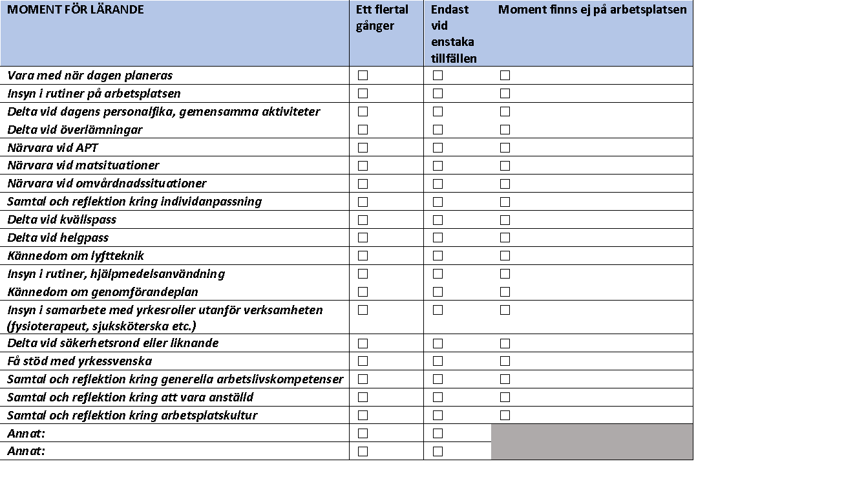
Dokumentationsmallar

Slide 38
KUB- handledarutbildning
inom STEG- projektet

Slide 39
KUB-handledarutbildning
Presentation av STEG- projektet
Presentationsrunda
Presentation av KUB- modellen
Arbetsuppgifter inom STEG- projektet
Generella arbetslivskompetenser
KUB-handledaren är en nyckelperson
KUB-handledarens olika roller
Samtalsmetodik
Interkulturell handledning och språk
Att skriva KUB-intyg
Notes:
Vi genomförde antal ?+ en special till Personalen på AME+ lärare- För att öka samsynen.

Slide 40
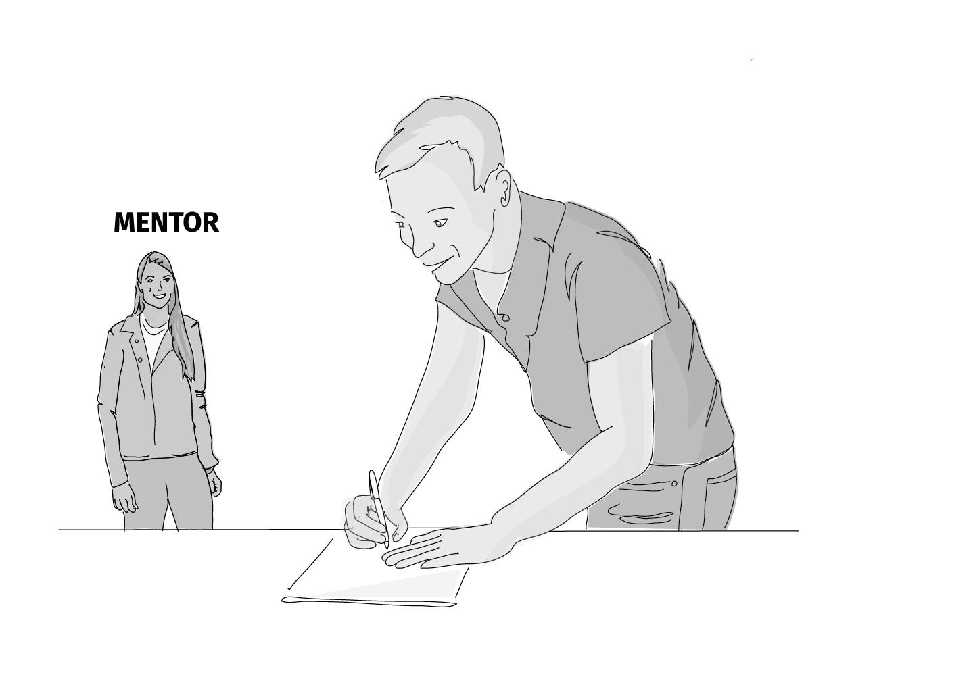
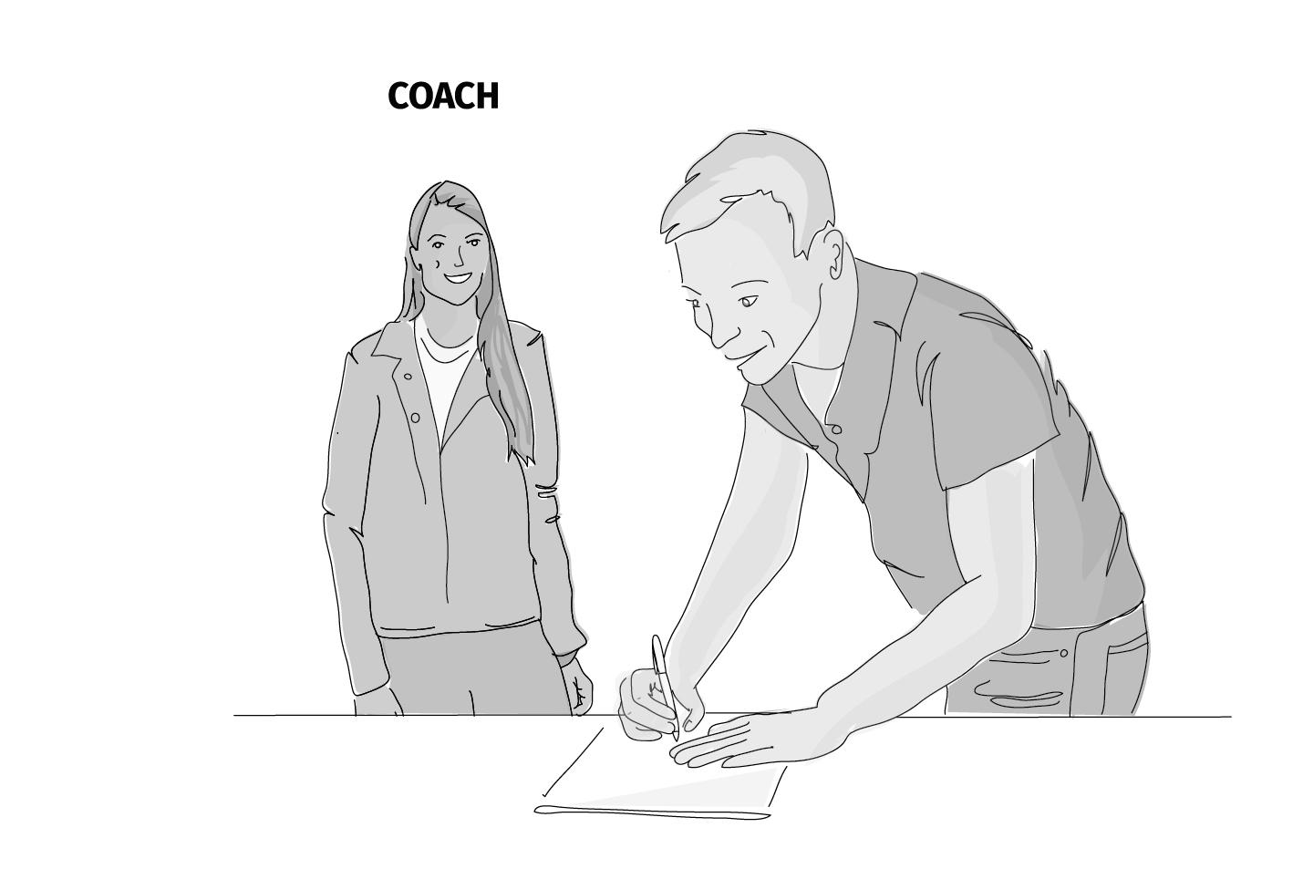
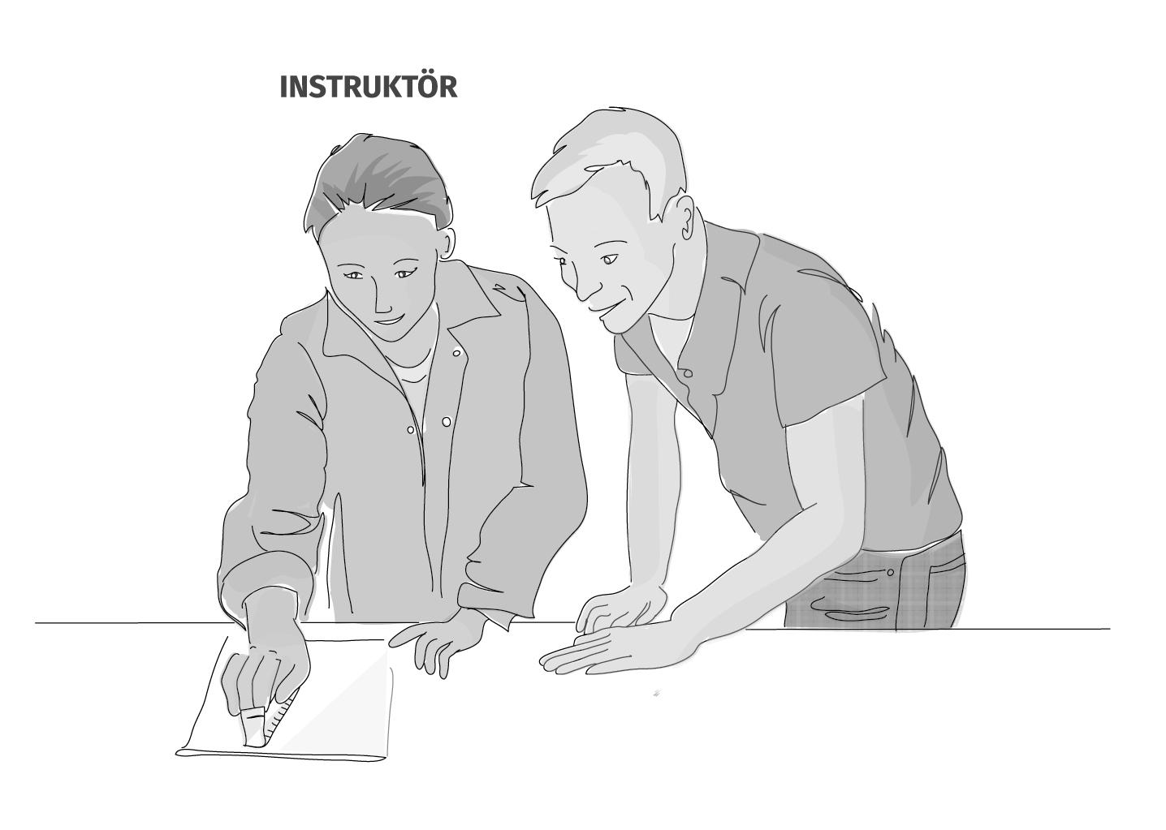
Arbetsuppgifter- graden av självständighet
Utför arbetsuppgiften självständigt och förstår helheten
Mentor
Coach
Utför arbetsuppgiften självständigt
Mentor
Coach
Utför arbetsuppgiften med visst stöd
Instruktör
Utför arbetsuppgiften med stöd
Notes:
Under utbildningen undersöker man bl. a hur man anpassar sitt handledarskap för att stötta utvecklingen mot mer självständighet hos deltagaren.

Slide 41
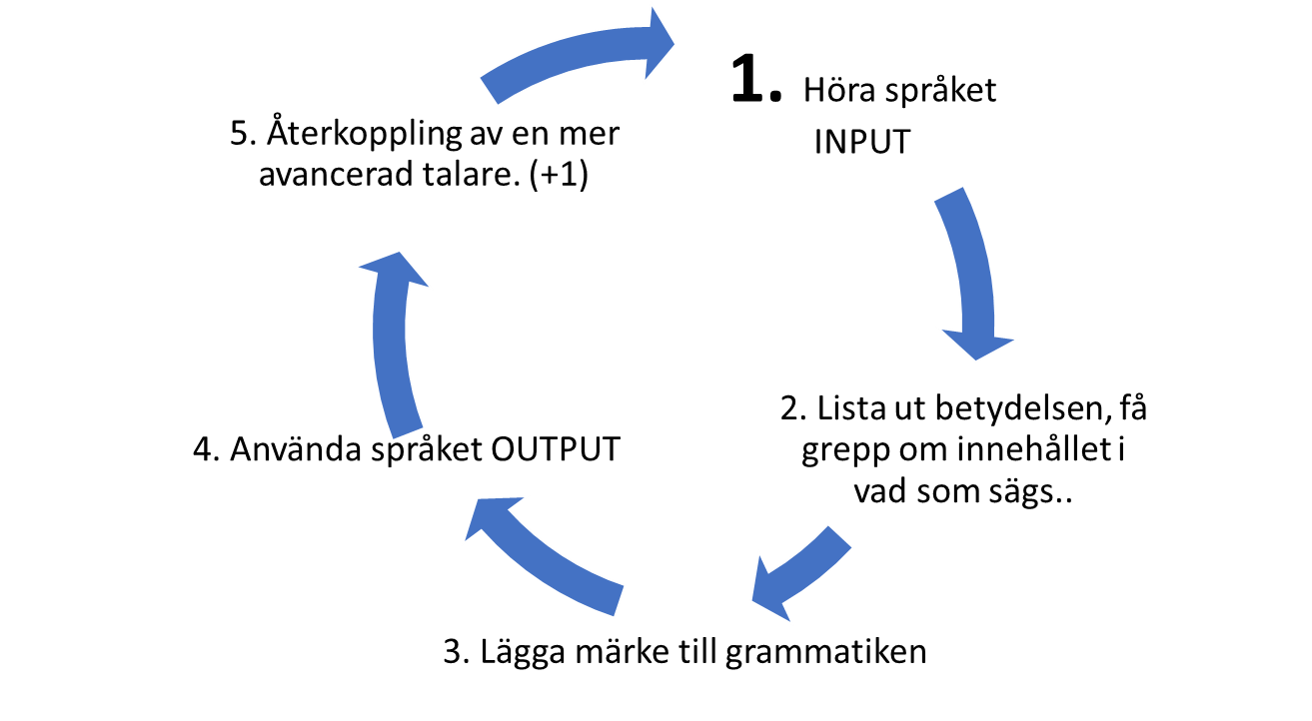
Extra modul: Interkulturell handledning med fokus på språkinlärning
7
framgångsfaktorer för en bra och effektiv språkinlärning
Hur lär man sig ett nytt språk som vuxen?
Språk och identitet

Slide 43
Varför KUB- modellen?
KUB-modellen erbjuder en strukturerad process för lärande och utveckling under handledning.
Handledare
Deltagare
Verksamhet
Notes:
Att få lära sig om strukturen och gå en utbildning är en sak, men att sedan använda sig av insikterna och omsätta dem i praktik är en annan sak. Vi erbjuder alltid metodträffar när vi arbetar med verksamheter och projekt.
Vi genomförde 2 stycken.

Slide 44
Metodträffar
Runda- praktisk erfarenhet eller exempel då ni använt KUB- modellen i ert arbete sedan vi sågs sist.
Repetition av KUB- modellen och STEG- rollen
Utmaningar som uppstått i handledarskapet. Hur får man en deltagare att ta nästa steg i självständigheten? Hur stöttar man deltagaren att utveckla specifika generella arbetslivskompetenser? Lyfta funderingar från erfarenheter att stötta språkutvecklingen..
Notes:
Att få lära sig om strukturen och gå en utbildning är en sak, men att sedan använda sig av insikterna och omsätta dem i praktik är en annan sak. Vi erbjuder alltid metodträffar när vi arbetar med verksamheter och projekt.
Vi genomförde 2 stycken.

Slide 45
Anna Lindeblad anna.lindeblad@valideringvast.se Tel: 0734-15 85 63

Slide 47
Svenska ESF-rådet Västsverige
Projekt STEG – avslutskonferens
Selma Gabela Aleckovic 2022-03-23
Notes:
För Er som inte känner till Svenska ESF-rådet och Europeiska socialfonden så är det EU:s främsta verktyg för att främja sysselsättningen i Europa. I fonden lägger EU och medlemsländerna in pengar, som sedan går till lokala, regionala och nationella projekt som skapar jobb, hjälper näringslivet och ökar kompetensen hos individer.
Hur pengarna ur Socialfonden ska användas styrs av det nationella socialfondsprogrammet, som anger målen för insatserna i varje medlemsland.
Socialfonden är en av EU:s så kallade strukturfonder. Fondernas syfte är att stärka medlemsländernas ekonomi och sociala sammanhållning. Socialfonden ska också bidra till att minska ekonomiska skillnader och olikheter i levnadsstandard mellan länderna
Varje land ska skapa ett programdokument. Det är en plan för hur pengarna ska användas, med mål och prioriteringar. Programdokumentet ska vara anpassat efter landets förutsättningar och aktuella utmaningar på arbetsmarknaden. Den nuvarande programperioden pågår mellan 2014 och 2020 och är nu i avslutskedet.

Slide 48
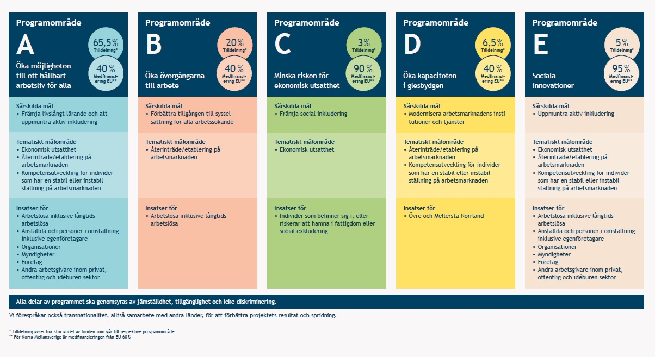
Nationella programmet för ESF+ (ej beslutad)
Notes:
I det nuvarande socialfondsprogrammet för 2014-2020 har insatser riktade mot sysselsatta och arbetslösa varit fördelade på två olika programområden. I kommande program 2022 är ambitionen att lämna målgruppsindelningen för att istället övergå till en mer flexibel indelning. Det medför att insatser istället kommer att indelas i fem olika tematiska målområden där behoven är som störst. Dessa områden är:
Ekonomisk utsatthet
Etablering på arbetsmarknaden
Återinträde på arbetsmarknaden
Instabil ställning på arbetsmarknaden
Stabil ställning på arbetsmarknaden
Vi kommer att bjuda in till kommande kick-off 7 juni och mer information det nya programmet.

Slide 49
Mariestads kommun Västsverige
Projekt STEG 2019-2022
Notes:
För att återgå till STEG
I den aktuella utlysning för STEG från 2018 efterfrågade Svenska ESF-rådet projekt som underlättar etablering i arbetslivet och ökar deltagandet i utbildning för kvinnor och män, inom PO2.
Förväntade resultat och effekter av projekten inom utlysningen
Projekten skulle leda till att kvinnor och män med en funktionsnedsättning som medför nedsatt arbetsförmåga och som står långt ifrån arbetsmarknaden, kommer i arbete, närmar sig arbetsmarknaden eller utbildning
minska utanförskapet genom ökad sysselsättningsgrad för unga kvinnor och män (18-29 år) som erhåller aktivitetsersättning
Projekten ska leda till att långtidsarbetslösa kommer i arbete, närmar sig arbetsmarknaden eller studier.
Projekten ska leda till nya eller beprövade metoder och/eller samarbetsformer mellan berörda aktörer och sektorer prövats eller utvecklats
Kan då dra slutsatsen att STEG nått förväntade resultat
Detta genom nya eller beprövade metoder och/eller samarbetsformer mellan berörda aktörer. STEG har även arbetat med insatserna med fokus på individanpassade lösningar och utgått från deltagarnas individuella behov och förutsättningar. Där man även tagit hänsyn till könssegregerade arbetsroller och arbetat för att bredda yrkesvalen för kvinnor och män.
En annan viktig del har varit samverkan mellan relevanta aktörer som visat sig vara en grundförutsättning för att nå fram till fungerade lösningar för målgruppen. Detta genom att tillhandahålla insatser vilka inom sina respektive verksamheter bidragit till att stärka målgruppens etablering i arbetslivet.
Sammanfattningsvis vill jag säga att STEG visat på goda reselutat trots pandemi mycket tack vara god samverkan , individ anpassade insatser och gott engagemang hos projektledningen.
Några ord om erfarenhet kring pandemi kopplat till ESF-projekt
”Det har gått mycket bättre än vi trodde”. Citatet samman­fattar många projektledares erfarenheter under pandemin. Projekten har utsatts för påfrestningar av olika slag, men har på det hela taget klarat av att lösa dem tillsammans med myndighetens medarbetare. Samarbetet har fungerat väl i de flesta fall och har utvecklats genom krisen. Krisen har på ett betydande sätt påverkat förutsättningarna för genomförandet av projekten. Viljan att tillsammans lösa problemen har varit påtaglig och uttalad. Några exempel på lösningar som uppkom i pandemins kölvatten är förlängda projekttider, nya former för möten, rapportering och redo­visning samt fler kontakter mellan samordnare och projektledare.
Tillgänglig rapport på vår hemsida
https://www.esf.se/app/uploads/2021/04/FORT-0037-Rapport-Det-har-gatt-mycket-battre-TA.pdf
Vi ser fram emot fler projekt och gott samarbete i kommande programperiod för ESF+.
Tack!

Slide 51
Uppföljning
Projekt STEG

Slide 52
Resultat hela projektet
Notes:
Digitala mognaden, Prioritering, förflyttning av sökande. Målgruppen har varit de som varit långt från arbetsmarknaden. Urvalet minskade under tiden av möjliga deltagare.

Slide 53
Antal deltagare totalt per ort och kön

Slide 54
Antal deltagare totalt per ort och kön
Notes:
Prioritering, förflyttning av sökande. Målgruppen har varit de som varit långt från arbetsmarknaden. Urvalet minskade under tiden av möjliga deltagare.

Slide 55
Resultat efter projektet per ort

Slide 58
Extern utvärdering av projekt STEG
Slutkonferens, Skövde
Eva Skog Stocks
Helen Uliczka Hallin
2022-03-23

Slide 59
Om utvärderingen
Två utvärderare från Apel
Följt STEG två år
Speciella omständigheter … covid
Notes:
Apel är ett konsultföretag hemmahörande i Örebro, och jobbar med utvärderingar, projektstöd och utbildningar.

Slide 60
Om utvärderingen – hur vi jobbat med STEG
Enkät deltagare – fyra omgångar
Enkät arbetsgivare – ansvariga chefer
Intervjuserie med operativ "projektpersonal”
Intervjuserie med handledare på arbetsplatserna
Processdagar
Tät kontakt med PL; samt ibland EDCS, Validering Väst
Slutintervjuer nyckelpersoner
Slutrapport mars 2022

Slide 61
Enkätstudie - Arbetsgivare (chefer)
Före sommaren 2020 (efter 2 omg deltagare)
27 svar (80 %)
Största mervärden är avlastning av ordinarie persona
Ökad kunskap om andra kulturer
90 % rekommenderar andra arbetsgivare att ta in deltagare från STEG

Slide 62
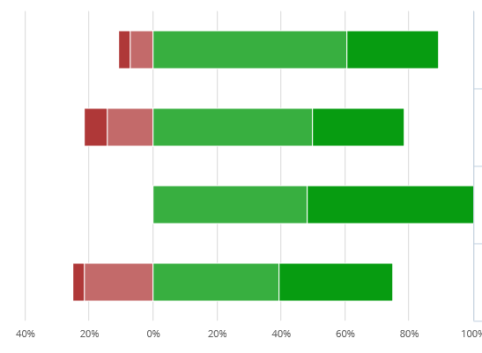
Enkätstudie - Arbetsgivare (chefer)
Klicka i hur mycket du håller med om följande påståenden:
Det har fungerat bra med deltagaren/deltagarna
Deltagaren/deltagarna har överlag smält bra in på arbetsplatsen
Arbetsplatsen har haft en positiv inställning till att ta emot en eller flera deltagare
Det har inte förekommit klagomål från arbetsplatsen

Slide 63
Enkätstudie - Deltagare
4 omgångar – via sms
112 svar (92 fullföljda)
75 % kvinnor
63 % Vård och omsorg
Notes:
Saknas – intervjuer och möten med deltagare

Slide 64
Enkätstudie - Deltagare
Födelseregion | %
Asien | 47
Afrika | 23
Sverige | 18
Övriga Europa | 11
Norden (utom Sverige) | 1

Slide 65
Enkätstudie - Deltagare
Påståenden om UTBILDNINGEN | Medelvärde av max 4
Utbildningen i STEG passade mitt intresse mycket bra | 3,2
Utbildningen i STEG var mycket bra | 3,4
Utbildarna var kunniga | 3,4
Utbildarna i STEG lyssnade på mina tidigare kunskaper och erfarenheter | 3,4

Slide 66
Enkätstudie - Deltagare
Påståenden om ARBETSPLATSERNA | Medelvärde av max 4
Lärandet på arbetsplatsen var mycket bra | 3,3
Handledningen på arbetsplatsen var mycket bra | 3,2
Jag trivdes mycket bra med arbetsuppgifterna | 3,4
Jag tycker det är roligt att jobba på arbetsplatsen | 3,5

Slide 67
Enkätstudie - Deltagare

Slide 68
Enkätstudie - Deltagare

Slide 69
Enkätstudie - Deltagare
Notes:
Medelvärdet blev 4,6. Mycket gott resultat!

Slide 70
Intervjuserie med Handledare
Årsskiftet 2021-2022
Urval – KUB-utbildningen
Vård och omsorg 78 %

Slide 71
Handledarnas bild

Slide 72
Handledarnas bild
Tidsbrist – ingen avlastning
Brist på information om vad, när, varför och hur …
Chefen har ingen susning om vad vi gör.
Nu har vi en underbar chef.
Notes:
Noteras ska att de flesta är nöjda! Exemplen ovan är inte vanligt, MEN det förekommer. Illa nog! Chefen har stor betydelse!

Slide 73
Handledarnas bild

Slide 74
Nyttan med KUB-utbildningen Kartläggning – Utveckling – Bekräftelse
Vi har fått bra arbetsredskap i KUB-modellen. Bra att ha och visa bilderna.
Det var mycket bra att vi fick med material så vi kan sprida det vidare till våra kollegor!
Vi har fått stöd i att lägga oss på lite lägre startnivå jämfört med vår ordinarie handledarutbildning.
Vi har blivit medvetna om att vi måste dela upp instruktionerna i mindre moment. När vi förklarar och visar får det inte bli för mycket på en gång.
Jag planerar bättre nu. Och jag har blivit bättre på bemötandet!

Slide 75
Handledarnas bild

Slide 76
Reflektioner och slutsatser från handledarintervjuerna
Deltagarnas brister i svenska språket är den stora svårigheten.
De flesta handledare har ett stort eget engagemang! Detta påverkar projektresultatet positivt. Hur skapar vi detta engagemang hos fler framöver?
Helhetssynen brister: ”Det skulle vara bra att veta vad de läser och vad de pratar om, så att skola/utbildning och praktik/anställning kan samverka!”
”Det är inte alltid rätt personer som kommer.” Urvalet är viktigt!
Flera handledare anger att de redan är ganska bra på att ta emot deltagare.

Slide 77
Intervjuer – Projektkollegor
Vad som förändras hos deltagarna
Större intresse för studier och att läsa vidare
Bättre svenska
Ökat självförtroende/-känsla
Ökat kontaktnät, nya vänner
Modigare, vågar mer, pratar mer
Lärt sig svenska ”koder” som att ta fikarast, komma i tid
Bättre allmänbildning om samhället

Slide 78
Intervjuer – Projektkollegor
Om projektet
Några citat:
All ära till projektledningen.
Samarbetet fungerar mycket bra.
Vi får information i god tid och hinner planera.
Korta beslutsvägar – bra!
Arbetsförmedlingen är engagerad på ett mycket bra sätt.

Slide 79
Slutsatser
STEG är ett långsiktigt kompetensförsörjningsprojekt – framtida kollegor – ett synsätt som vann mark under projekttiden. Inte extra händer och fötter.
Begrepp/modeller som arbetsdelning, breddad rekrytering och Använd kompetensen rätt måste bli kända.
Utbildning kombinerat med ett jobb (arbetsplatslärande) är en mycket bra metod för kompetensförsörjning och som arbetsmarknadsåtgärd. Inte bara praktik. Deltagarna har gjort stora framsteg – arbetsmässigt och personligt
Extratjänsterna har varit bra, deltagarna utvecklas och har jobb under ett år – men arbetsgivarna har fått sina kompetensbehov lösta utifrån och gratis.
Arbetsgivarna behöver organisera så att tjänster med enklare arbetsuppgifter finns att tillgå. Serviceassistent ska bli ett yrke.
Arbetsplatserna mottagarkompetens är viktig! En stor fördel att EDCS och Validering Väst har medverkat.

Slide 80
Slutsatser
STEG - ett lyckat och framgångsrikt projekt!
STEG har gått i mål - skapat och testat den önskade modellen.
Engagerad, prestigelös och lösningsorienterad projektledning, samt stort engagemang hos alla parter och ett gott samarbete!
Rekommendation: Ta vara på detta fina resultat och vidareutveckla det som krävs!
Förfina och slipa på STEG-modellen
Sprid konceptet med enklare tjänster till arbetsgivarna
Svenska språket – satsa mycket
Sprid och förankra. Politik, kommuner och myndigheter måste vara med!

Slide 81
Avslutningsvis
En deltagare om det bästa med STEG:
Att hitta arbetsplats och har något att göra och träffa nya folk.

Slide 82
Tack!
Eva Skog Stocks
eva.skog.stocks@apel-fou.se
Helen Uliczka Hallin
helen.uliczka@apel-fou.se

Slide 84
Kompetensförsörjning Skaraborgs kommuner
Sofia Myhrman, HR chef Skövde
Per Johansson, HR chef Mariestad, Töreboda, Gullspång

Slide 85
Varför är STEG viktigt för oss?
2016 började personalchefsnätverket samverka kring kompetensförsörjning
Gemensam analys och gemensamma och kommunspecifika aktiviteter
STEG projektet och breddad rekrytering är ett bra sätt att få ny kompetens till våra verksamheter – ett strategiskt sätt att kompetensförsörja våra verksamheter nu och framåt!
Notes:
Skaraborgs kommuner som arbetsgivare gör årligen en gemensam analys av omvärld; arbetsmarknad, utbildning och demografi, samt av den kommunala verksamheten i Skaraborg; pensionsavgångar, personalomsättning och andra utmaningar i syfte att få en bild över det gemensamma kompetensförsörjningsbehovet de kommande fem åren.
Analysen ligger till grund för gemensamma och kommunspecifika aktiviteter i Skaraborg samt det samordnade arbetet som genomförs i komptensforum Skaraborg
Kompetensförsörjningen för kommunerna i Skaraborg påverkas av läget på arbetsmarknaden såsom konjunkturen, arbetsmarknadens förändringar och trender.

Slide 86
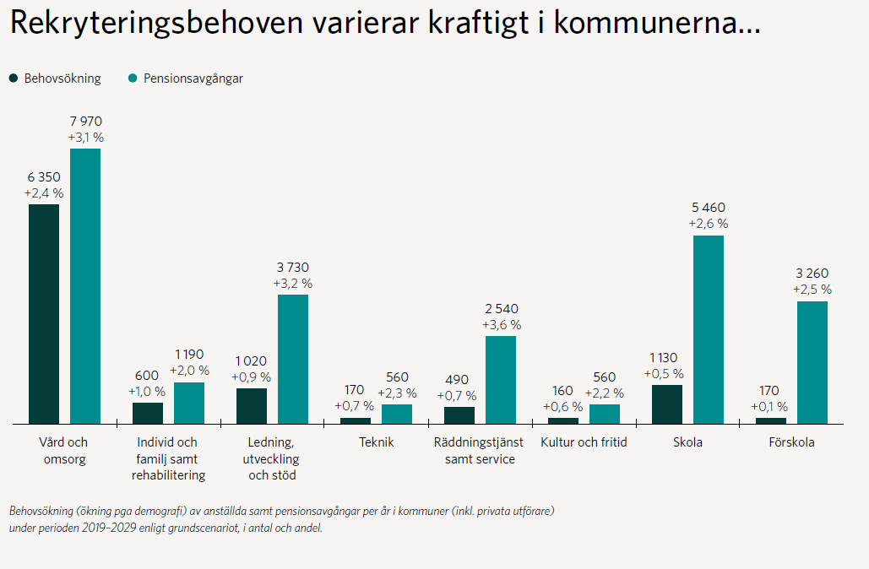
Notes:
…vård och omsorg ökar mest
Om ingenting förändras, visar grundscenariot att behovsökningen
av antalet anställda inom kommunerna uppgår till 1,1 % per år,
eller 10 200 personer till och med år 2029.2 Det är en stor ökning,
även om den är mindre än vad tidigare prognoser visat och främst
är koncentrerad till vård och omsorg, som ökar med 2,4 %.
Ökningen inom vård och omsorg med cirka 6 300 personer per år
fördelas med dagens indelning på: 3 200 undersköterskor och
900 vårdbiträden som främst arbetar inom äldreomsorgen samt
1 500 stödassistenter som främst återfinns inom funktionshinderområdet.
Utöver de ökade behoven beräknas nära 8 000 personer
gå i pension3 varje år. Andelen pensionsavgångar i kommunerna
ligger i snitt på 2,8 % per år. Trycket är lägre på förskola och skola.
Trots det måste ett stort antal pensionsavgångar hanteras. Sedan
en tid tillbaka har rekryteringsläget varit bekymmersamt för flera
yrkesgrupper även där.
6300 personer: per år, så många fler behövs
inom kommunernas vård och omsorg, om inget ändras.
3 av 5: av de 13 200 kommer behövas inom kommunernas
vård och omsorg.

Slide 87
Kompetensbehov 2022-2026
I våra 15 kommunerna arbetar drygt 22 300 tillsvidareanställda medarbetare
100 medarbetare behöver anställas ytterligare på grund av demografi (befolkningsökning)
2600 av medarbetarna fyller 65 år och tar troligtvis pension
7800 rör sig inom eller utom yrket i extern personalomsättning (ca 7 % exkl pensioner)
Totalt kompetensbehov i Skaraborg är ca 9500 nya medarbetare de kommande fem åren.
Notes:
I kommunerna i Skaraborg bor det ca 269 000 invånare* (år 2021) och i de 15 kommunerna arbetar ca 22 300 medarbetare som levererar tjänster till kommuninvånarna. Förväntad befolkningsökning de kommande fem åren beräknas landa på ca 400 invånare i snitt/år, det vill säga ca 2000 invånare totalt sett på fem år. För att möta behovet behöver kommunerna öka antalet anställda med ca 100 medarbetare**. Behovet av ökning på grund av fler invånare i kommunerna ser olika ut i olika kommuner. Skövde behöver öka med ca 90 medarbetare, Lidköping med ca 60 medan Falköping beräknas minska med ca 30 medarbetare och Töreboda med ca 10 etc.
Förutom ökningen av antalet medarbetare med ca 100 på grund av förändringar i demogafin och befolkningstillväxten så kommer ca 2600 utav Skaraborgs kommuners medarbetare att fylla 65 år, vilket betyder pension för flera av dessa. Till detta kommer också en extern personalomsättning som om den ligger kvar på ca 7 % (exkl pensioner) så motsvarar det ett ytterligare kompetensbehov med ca 7800 medarbetare. Totalt sett ser vi alltså ett kompetensbehov i Skaraborg med ca 9500 nya medarbetare de kommande fem åren.
De grupper som har flest pensionsavgångar är de grupper där det krävs undersköterskeutbildning såsom undersköterska särskilt boende, undersköterska hemtjänst, stödassistenter, personliga assistenter och skötare. Där kommer vi behöva rekrytera 828 medarbetare de kommande 5 åren bara på grund av pension. Lägger vi sedan till en personalomsättning på 460 medarbetare/år som det var under 2021 i gruppen blir behovet de kommande fem åren 3200 nya medarbetare med undersköterskeutbildning. Detta motsvarar ungefär en tredjedel av vårt totala kompetensbehov.
Förskollärare är också en stor grupp med 155 medarbetare som fyller 65 år de kommande 5 åren. Totalt behov inklusive en beräknad personalomsättning på samma nivå som 2021 (5 % exkl pensioner) är ca 600 nya förskollärare.
Andra grupper där vi ser behov av nyrekrytering framöver på grund av personalomsättning och pensionsavgångar är bland annat; Lärare f-9 (ca 900 st), chefer (ca 500 st), sjuksköterskor (ca 350 st), socialsekreterare (ca 300 st), kockar (ca 250 st) och ingenjörer (ca 90 st). Observera att vi ser en rörlighet mellan kommunerna så all omsättning kommer inte att behöva täckas av nyrekrytering från övriga landet, andra kommuner, verksamheter eller nyutbildade från skola/universitet.
Efter analys av personalomsättning under de kommande fem åren och andel som beräknas sluta totalt sett i Skaraborgskommunerna*** blir detta nästan 50 % av de anställda. Andelen kan ibland till och med viktigare att titta på än antalet då det kan beröra grupper som är små och svårrekryterade där skadan blir större om personalomsättningen ökar och det är svårt att få tag i rätt kompetens. Befattningar som sticker ut här är bland annat miljö och hälsoskyddsinspektörer, arkitekter, biståndsbedömare, specialpedagog, stödpedagog, boendestödjare samt även stora grupper som socialsekreterare och sjuksköterskor.
För att motverka detta och behålla medarbetare är det framöver viktigt att arbeta med en bra arbetsmiljö, bra arbetsvillkor och möjlighet till utveckling och karriär inom sitt yrke eller till annat yrke eller varför inte till en annan Skaraborgskommun? Kan vi minska personalomsättningen ytterligare en procentenhet betyder det ca 1100 färre rekryteringar under den kommande fem års perioden. Kan vi dessutom få medarbetare att stanna längre i arbete genom att arbeta och utveckla bra villkor för äldre medarbetare kan vi få ner rekryteringsbehovet ytterligare och även behålla viktig kompetens.
insatser som planeras framöver i samverkan mellan kommunerna i Skaraborg är XXX. Ytterligare insatser skulle kunna vara xx
*Enligt "Västra götalands befolkningsprognos 2021-2040"
** Beräknat utifrån att andelen medarbetare i Skaraborgs kommunerna fortsätter vara samma andel som nu, det vill säga 22 300/269 000 = 8,3%. 22 400/271 000= 8,3% invånare 2026
*** Vid en extern personalomsättning inkl pensionsavgånar på samma nivå som 2021 det vill säga ca 10 %.

Slide 88
Antal pensionsavgångar (65 år), 2022-2026

Slide 89
Andel som går i pension (65år), 2022-2026

Slide 90
Uppskattat behov 2022-2026, yrkesgrupp (p ga extern personalomsättning och pensioner)

Slide 91
Notes:
För att klara rekryteringsutmaningar har SKR identifierat följande strategier för att minska behovet av nya medarbetare och därmed underlätta kompetensförsörjningen framåt.
Här arbetar vi gemensamt på Skaraborgsnivå samt vidare arbete ute i respektive kommun utifrån strategierna; Fler jobbar mer – heltidsresen, Utnyttja tekniken och Förlänga arbetslivet.
Kommande år beräknas antalet anställda i kommuner och regioner
att fortsätta öka, samtidigt som det kommer att vara hård
konkurrens om arbetskraften. Arbetsgivare i kommuner och regioner
kommer därför att behöva lägga större fokus på att behålla
medarbetare och jobba med omställning.
Det handlar också om hur befintliga medarbetare används; vad
krävs för att de ska arbeta heltid? Kunna och vilja arbeta längre?
Fylla på med kompetens och lära nytt senare i arbetslivet?
Nio strategier. Nio möjligheter.
Här beskrivs nio strategier som visar vad kommuner och regioner
kan göra och gör för att möta kompetensutmaningen. Syftet är
att visa på flera möjliga sätt för kommuner och regioner att ta
sig an eller intensifiera arbetet – idag och framöver.
Strategierna har reviderats för att bättre möta förändrade förutsättningar
och ökade behov av välfärd som präglar 2020-talet.
Strategierna är indelade i tre områden, som i sin tur innefattar tre strategier.
Kompetens- och omställningsavtalet – KOM-KR
Ett unikt avtal på svensk arbetsmarknad
trädde i kraft under våren
2020. Avtalet slöts av samtliga
parter6 och gäller kommuner,
regioner och medlemmar i Sobona.
Syftet med a vtalet är att möta så väl
verksamhetens kompetensförsörjningsbehov
som verksamhetens och
arbetstagarens behov av omställning.
Med fokus på behovet av att bredda,
specialisera och skifta kompetens
hos tillsvidareanställda och visstidsanställda
medarbetare ger avtalet
arbetsgivarna verktyg att möta de
kommande behoven i verksamheten
samtidigt som höjd kompetens hos
medarbetarna ökar möjligheterna
till karriärutveckling. Avtalet förvaltas
av Omställningsfonden.

Slide 92
Tack för ert fina arbete projektet!
Sofia Myhrman, HR chef Skövde
sofia.myrman@skovde.se
Per Johansson, HR chef Mariestad, Töreboda, Gullspång
per.b.johansson@mariestad.se

